Slide 1
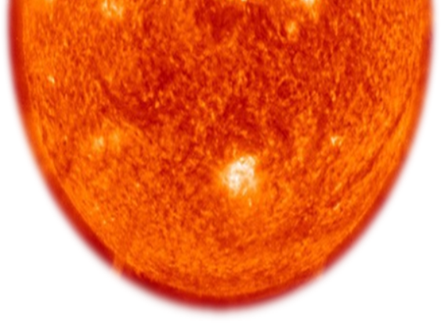
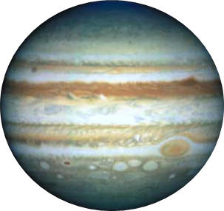
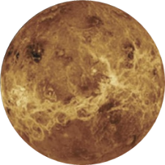
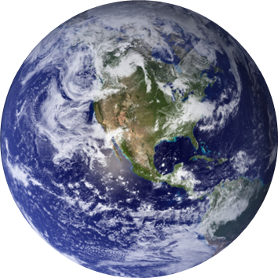
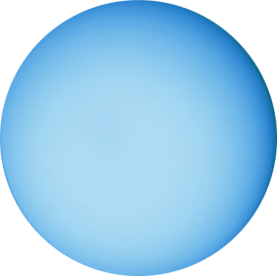
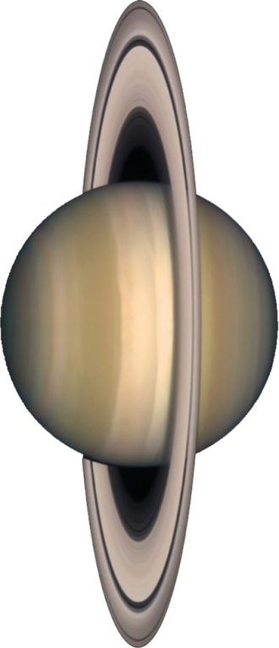
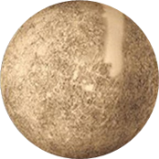
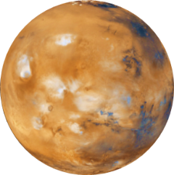
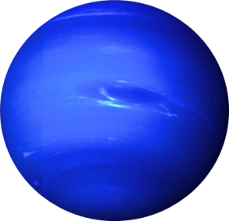
북아트 표지
꾸미기
재료(표정)
★김혜연★

Slide 2
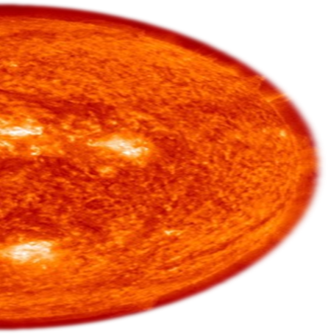
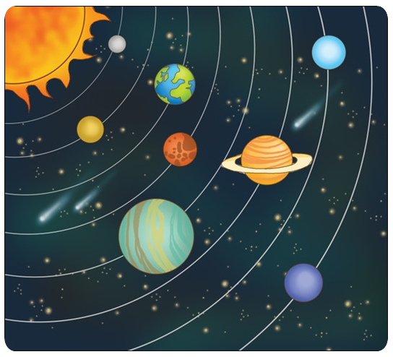
앞 페이지
뒷 페이지
★우리의 태양계
모든 행성에게
빛과 열을 나눠주고
생물이 살 수 있게
만들어주는 고마운
항성이에요.
스스로 빛을 내는
고온의 천체를
항성이라고 해요.
태양은 태양계의
중심이 되는 항성으로
스스로 도는 자전을
하지 않는답니다.
태양의 크기는
지구의 약 109배의
엄청난 크기이며,
태양의 표면 온도는
6000도 이상의
높은 온도를 가지고 있어요.
태양의 워낙 뜨거운 공기로 인해
직접 관측이 어렵고 표면의
상태로부터 추정한답니다.
★나만의 우주 그리기
← 도형을
이용하여
나만의
멋진 우주를
그려보세요!

Slide 3
태양계 행성들에 대해 알아봐요.
수성
금성
지구
화성
태양에서 가장 가깝고
태양계에서 가장 작은
행성이에요.
그래서 관측하기 어려운
행성이랍니다.
해가 진 직후 서쪽 하늘과,
해가 뜨기 직전 동쪽 하늘에서
볼 수 있어요.
달과 비슷한 표면을 가지고 있고
대기층이 없어요.
지구보다 태양이 가까워
약 7배나 많은 태양열을 175일
더 받기 때문에 온도가 약 340도나 되요.
밤에는 영하 180도, 낮은 340도로
온도 차이가 높아 생물이 살 수 없답니다.
금성은 지구에서 볼 때
태양,달 다음으로 세 번
째로 밝은 천체예요.
금성은 우리가 흔히
샛별이라고도 부르는데
그만큼 밝고 로마신화의
미의 여신 이름을 따서 비너스
라고도 부른답니다.
금성은 해 뜨기 전 동쪽 하늘이나 해진 후 서쪽 하늘에서 보여요.
금성은 그냥 보면 하나의 점처럼 보이지만, 망원경으로 보면 달처럼 모습이 변하는 위상을 가지고 있어요.
금성의 대기는 두꺼운 이산화탄소로 덮여 있기 때문에 망원경으로는 표면이 보이지 않아요. 그래서 파장이 긴 전파를 이용해 관측한답니다.
우리가 살고 있는 푸른
행성이 지구에요.
태양계에서 유일하게
생물이 살 수 있는
행성이랍니다.
우주에서 봤을 때
푸른색의 바다, 녹색
의 산, 갈색의 흙에
흰색의 구름이 조화를
이루고 있는 아름다운 행성이랍니다.
지구의 나이는 약 46억 살이
라고 알려져 있어요.
태양으로부터 세 번째 궤도를 돌며,
달을 위성으로 가지고 있어요.
또한 엷은 대기층으로 둘러싸여 있으며 특유한 지구자기를 가지고 있답니다.
화성은 영화나 소설의 소재로도 많이 사용되는, 태양계 행성 중 우리의 관심을 가장 많이 끈 행성이에요.
지구에 가까이 있고, 생명의 존재 가능성이 제기되어 신비감과 공포감을 동시에 가져다 준 행성이랍니다.
이러한 관심은 많은 우주선들의
화성 탐사로 이어졌어요.
화성은 흙과 바위로
덮여있고 철이 많이
함유되어 있어 붉게
보이는데, 붉은 모습
때문에 전쟁의 불길, 또는
피를 연상하여 로마신화의
전쟁의 신 이름을 따서 마르스(아레스)라고도 부른답니다.
화성
*말풍선에
행성이름을 쓰고
알맞게 이동시켜주세요.
지구
금성
수성

Slide 4
태양계 행성들에 대해 알아봐요.
목성
토성
천왕성
해왕성
목성은 태양계의 5번째 궤도를 도는 행성으로 태양계에서 가장 거대한 행성이에요.
목성의 지름은 지구의 약 11배이며
이 거대한 목성은 눈으로
쉽게 발견 할 수
있을 만큼
밝아요.
목성주위로
수많은
위성이
돌기
때문에
작은
태양계
라고 불리
기도 해요.
아름다운 고리를 가진 토성은
태양계에서 가장 많은 사랑을
받는 행성이에요.
토성은 목성 다음으로 큰 행성
이에요. 토성의 밀도는 아주
낮아 물에 빠져도 가라앉을
염려가 없는 유일한 행성
이랍니다.
수많은 얇은 고리로
이루어진 토성의
고리는 먼지 알맹이
와 돌멩이, 근처
위성이 토성의
강한 중력에 부서져
토성을 중심으로 공전
하며 고리가 생겼다는
설이 있어요.
천왕성은 푸른 청록색을 가진 아름다운 행성이에요. 망원경으로 발견된 최초의 행성이고, 지구보다 약 4배의 크기를 가지고 있어요.
천왕성은 반사율이 높은 암모니아와 황이 대기 깊숙이 있어 태양빛의 붉은색을 흡수하고 청색과 녹색의 파장을 반사하기 때문에 전체적으로 청록색을 띤답니다.
천왕성의 자전은 매우 특이하게
다른 행성과는 다르게 누워 있는
형태로 자전을 해요.
천왕성의 고리는 우연히
발견되었는데 고리가
아주 어두워 빛을
반사시키지 못해
지구에서 관측이
어려웠다고 해요.
해왕성은 천왕성이 발견된 지 65년 뒤에 수학적 계산에 의해 발견되었어요. 천문학자들은 천왕성이 약간 불규칙한 궤도를 나타낼 때가 있어 천왕성보다 바깥쪽에 있는 행성이 끌어당기고 있기 때문이라고 생각했고, 그 별의 위치를 계산해 냈어요. 실제로 그 위치와 아주 가까운 곳에서 해왕성이 발견되었답니다.
해왕성은 아주 푸른색을 띠어서 로마 신화에서 바다의 신인 넵투누스의 이름을 따서 지었어요. 그리스 신화의 포세이돈과 유사하다고 볼 수 있어요. 우리나라에서는 바다의 왕을 그대로 해석해서 해왕성이라고 부른답니다.
*말풍선에
행성이름을 쓰고
알맞게 이동시켜주세요.
목성
토성
해왕성
천왕성

Slide 6
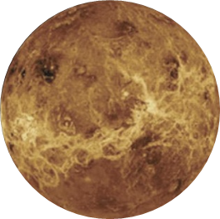
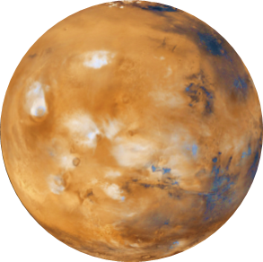
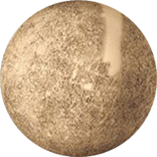
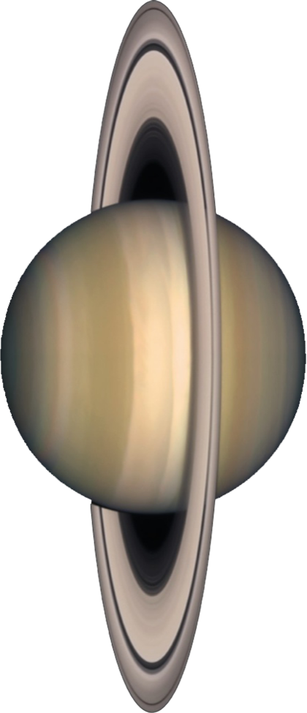
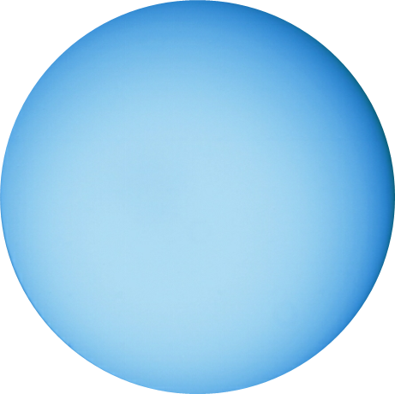
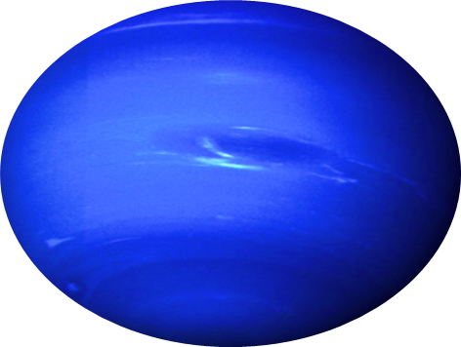
태양계 행성들을 넣고, 꾸며주세요.
**행성들을
크기에 맞게
넣어보세요**
**행성들을
예쁘게
꾸며주세요**
빙글빙글 반짝반짝
우주이야기
※ 행성 삽입, 꾸미기 할 때 사용

